Slide 1
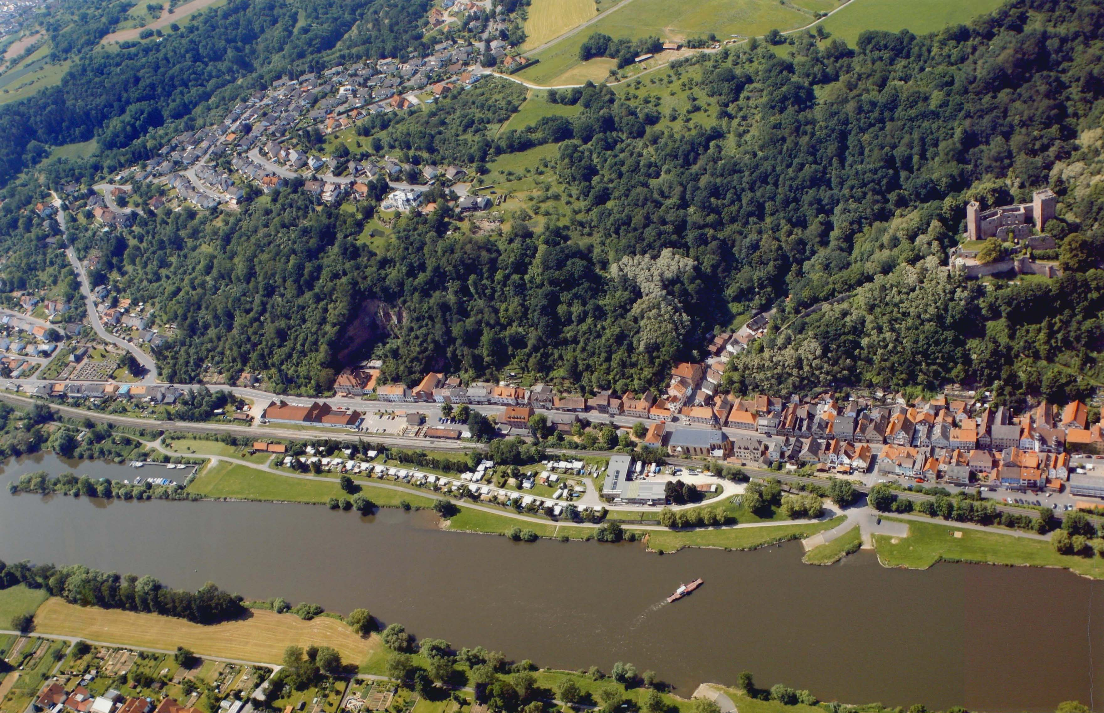


Neubau der Ortsumgehung St 2315 Stadtprozelten mit Hochwasserschutz

Slide 2
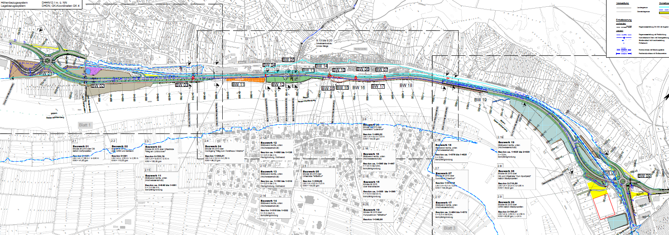
Übersichtslageplan

Slide 3
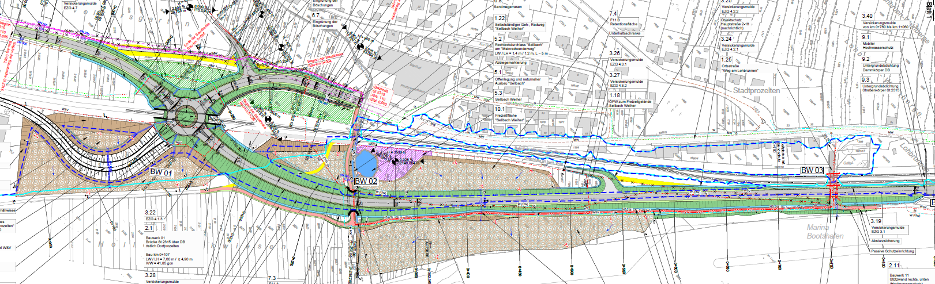
Bereich West

Slide 4
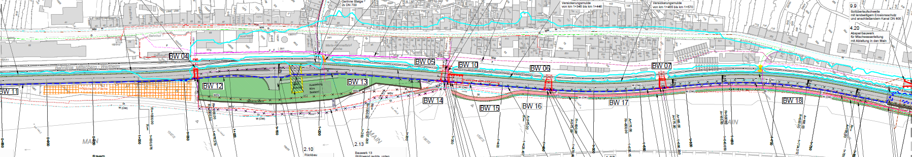
Bereich Mitte

Slide 5
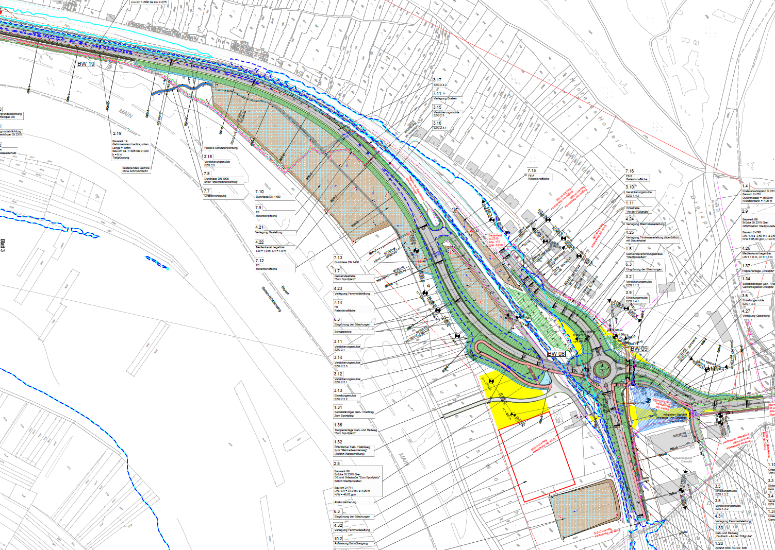
Bereich Ost

Slide 6
Planungsstand
Chronologie
Juni 2015
Einrichtung der Arbeitsgruppe zur „Verlegung der St 2315 in Stadtprozelten“ mit der Regierung von Unterfranken, dem Staatlichen Bauamt Aschaffenburg, dem Wasserwirtschaftsamt Aschaffenburg, der Stadt Stadtprozelten, dem Architekturbüro Neu und dem Ingenieurbüro Schlegel.
14. Januar 2017
Vorstellung der Planung am Tag der offenen Tür in Stadtprozelten.
Februar 2017
Fertigstellung der überarbeiteten Entwurfsplanung auf Basis der Arbeitsgruppenergebnisse, des Sicherheitsaudits des staatlichen Bauamts und den verschiedenen Öffentlichkeitsterminen.

Slide 7
Planungsstand
Chronologie
05. Februar 2017
Positiver Bürgerentscheid der Einwohner von Stadtprozelten zur Maßnahme.
Oktober 2019
Forderung der Westfrankenbahn, die Planung von einem bahnzertifizierten Planungsbüro prüfen zu lassen.
November 2019
Eingang schalltechnischer Untersuchungen

Slide 8
Planungsstand
Chronologie
03. Dezember 2020
Einreichung der Feststellungsentwurfsunterlagen bei der Regierung von Unterfranken ohne naturschutzfachliche Unterlagen. Diese wurden separat von der ökologischen Arbeitsgemeinschaft Würzburg eingereicht.
10. Februar 2021
Umfangreiche Rückmeldung der Regierung von Unterfranken zur Vorprüfung der Entwurfsunterlagen.
April 2021
Erscheinung der RLS-19 -> Neuberechnung der schalltechnischen Untersuchungen gemäß neuer Verordnung

Slide 9
Planungsstand
Chronologie
18. Februar 2022
26. Arbeitsgruppensitzung: Regierung von Unterfranken informiert über ein neues Vorhaben Kiesabbau Tremhof u.a. zur Gewinnung von Retentionsraum
27. Juli 2022
Verhandlungen für weiteren Retentionsraum Tremhof mit Miltenberger Industriewerk Weber und der Stadt Freudenberg
05. April 2022
Besprechungstermin mit Firma Hock zu Verhandlungen für Planungs- und Planungskostenvereinbarung

Slide 10
Planungsstand
Chronologie
03. August 2022
Verhandlungstermin mit Firma Hock und Anwälten
August 2022 – September 2023
Kontinuierliche Kontaktaufnahme mit Boote Hock und involvierten Anwälten zur Vorlage der unterschriebenen Planungs- und Planungskostenvereinbarung
August 2022
Gemäß Forderung der Regierung von Unterfranken Ausschreibung einer umfangreichen, vertieften Baugrunduntersuchung

Slide 11
Planungsstand
Chronologie
08. September 2022
Rückmeldung vom Wasserwirtschaftsamt zu Bemühungen für Retentionsraum Tremhof, dass zunächst aussagekräftige Unterlagen wie z.B. Querprofile und eine Volumenermittlung für die Lamellen benötigt werden.
Ende 2022 – Ende 2023
Durchführung umfangreiche Baugrunduntersuchung; Schürfe Retentionsräume, Sondierungen entlang des gesamten Bahndammes und in allen Bereichen der geplanten Bauwerke; Eingang Baugrundgutachten Dezember 2023
Mai - Juni 2023
Ausschreibung vorgezogene Binnenentwässerung Bauabschnitt 1 im Rahmen des Neubaus des Kindergartens; Maßnahme wurde 2023 abgeschlossen

Slide 12
Planungsstand
Chronologie
Juli 2023
Einbindung Büro hydrotec zur Unterstützung der Ermittlung des Retentionsraumes Tremhof in Abstimmung mit Wasserwirtschaftsamt Aschaffenburg
13. September 2023
Unterzeichnung Planungs- und Planungskostenvereinbarung zwischen Stadt und Boote Hock; Grundlage für Bebauungsplan Büro Neu
25. September 2023
Rückmeldung Regierung von Unterfranken neue Kartierung des Naturschutzes ist erforderlich, da Daten veraltet

Slide 13
Planungsstand
Chronologie
12. Dezember 2023
Beauftragung hydrotec zur Ermittlung des Retentionsraumes Tremhof
11. Januar 2024
Forderung der Regierung von Unterfranken zur Überarbeitung des Verkehrsgutachtens auf Grundlage des progressiven Trendszenarios REMOSI (neues Verkehrsmodell)
Januar 2024
Erste Ergebnisse zur Ermittlung des Retentionsraumes Tremhof wurden von hydrotec an das Wasserwirtschaftsamt Aschaffenburg geschickt

Slide 14
Planungsstand
Chronologie
27. Februar 2024
Beauftragung ökologische Arbeitsgemeinschaft Würzburg zur Fortschreibung des naturschutzfachlichen Gutachtens
01. März 2024
Rückmeldung von Wasserwirtschaftsamt Aschaffenburg zu Retentionsraum
Anforderungen:
- Schnittzeichnungen in den einzelnen Hochwasserlamellen
- Retentionsvolumen nachvollziehbar darstellen
- Tabellarische Aufbereitung
- Rückhalteraumverlust und –ausgleich tabellarisch und lamellenweise gegenüberstellen
Die angesetzten Volumina in den einzelnen Lamellen müssen für den konkreten Standort (z.B. Kiesabbau Tremhof) festgeschrieben werden.

Slide 15
Planungsstand
Chronologie
März – Oktober 2024
Erneute Kartierungen vor Ort durch ökologische Arbeitsgemeinschaft Würzburg
19. Juni 2024
27. Arbeitsgruppensitzung in Stadtprozelten
15. Juli 2024
Rückmeldung des Wasserwirtschaftsamtes zur Ermittlung der Retentionsräumen Kirschfurt und Tremhof
Es besteht Einverständnis mit der gewählten Methodik zur Ermittlung des Retentionsraumausgleiches
Plan- und Schnittzeichnungen sind anzufertigen
Das Wasserwirtschaftsamt regt an, dass zu gegebener Zeit die rechtliche, dauerhafte Sicherung des Retentionsraumausgleiches durch die Planfeststellungsbehörde vollzogen wird.

Slide 16
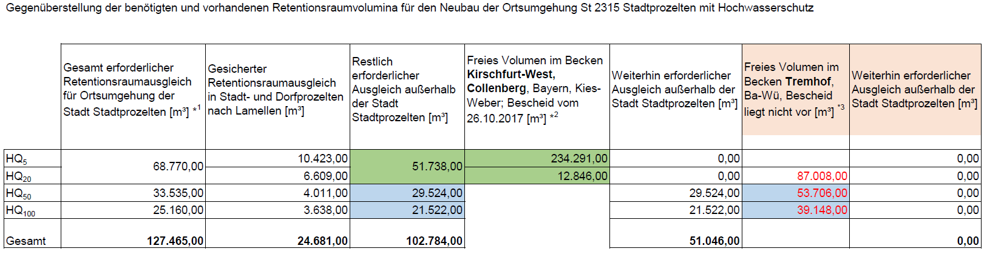
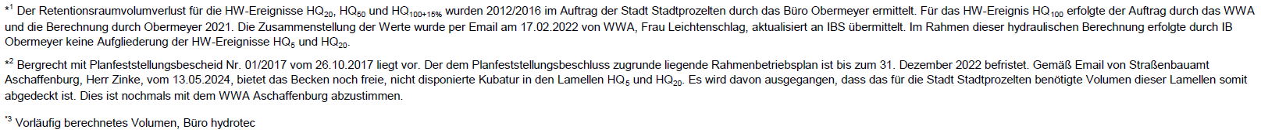
Planungsstand - Retentionsraum
Abstimmungen mit Wasserwirtschaftsamt Aschaffenburg
Büro hydrotec ermittelt Volumina für Tremhof und stellt diese gemäß WWA Forderungen da.

Slide 17
Planungsstand - Retentionsraum
Becken Kirschfurt-West
Das beanspruchte Volumen für den Retentionsraumausgleich Stadtprozelten steht zur Verfügung.
Die Maßnahme ist fertiggestellt, somit wäre der zeitliche Ausgleich bereits gegeben.
Das Prinzip der Entleerung des Retentionsraums ist bereits im Bescheid für des Becken Kirschfurt West abgehandelt.
Zu dieser Maßnahme liegen keine Schnittzeichnungen mit dargestellten Lamellen vor.
Stellungnahme vom Staatlichen Bauamt Aschaffenburg und Bestätigung der Vorhaltung des benötigten Retentionsraumvolumens für Stadtprozelten liegt mit Datum 24.06.2024 vor.

Slide 18
Planungsstand - Retentionsraum
Becken Tremhof
Das beanspruchte Volumen für den Retentionsraumausgleich Stadtprozelten steht zur Verfügung.
Die Maßnahme ist planfestgestellt. Der zeitliche Ausgleich wird unter Beachtung des langen Genehmigungsprozesses gegeben sein. Die Herstellung des Retentionsraumes wird vor der Herstellung des Straßendammes im Mainvorland erfolgen.
Die natürliche Entleerung des Retentionsraums ist gewährleistet, da hier nur die hochliegenden Lamellen beansprucht werden, welche über dem bestehenden Mainvorlandniveau liegen.
Hydrotec erstellt tabellarische und zeichnerische Aufstellung der Volumina
Stadt muss schriftlichen Vorvertrag / Absichtserklärung mit Miltenberger Industriewerk Weber vor Einreichung der Genehmigungsunterlagen erwirken

Slide 19
Planungsstand – vorgezogene Binnenentwässerung
Binnenentwässerung Bauabschnitt 1
Wurde in 2023 aufgrund des Neubaus des Kindergartens vorgezogen
Maßnahme ist abgeschlossen
Binnenentwässerung Bauabschnitt 2
Ausschreibung ist vorbereitet
Westfrankenbahn verschiebt Sanierung zweier Überfahrten von 2024 auf 2026, im Zuge dessen wird BA 2 ausgeschrieben

Slide 20
Planungsstand – schalltechnische Untersuchungen
Müller BBM
03. Juli 2024 Übermittlung des überarbeiteten Verkehrsgutachten
Bestätigung der Stadt über Kostenerhöhung steht noch aus
Gesamtkosten mindestens 29.000 € (netto)
Nicht enthalten Untersuchung von schutzwürdigen Außenwohnbereichen (Terrassen, Balkone und andere ggf. schützenswerte Außenwohnbereiche)
Stundenverrechnungssatz von 185 €/Std. (netto)
Abstimmungen zu Gebietscharakteristiken, Gemengelage, Schutzbedürftige, Außenwohnbereiche, etc. finden derzeit statt

Slide 21
Planungsstand – Bahnzertifiziertes Planungsbüro
Prüfung der Unterlagen durch bahnzertifiziertes Planungsbüro
Von WFB gefordert
Ausschreibungsunterlagen liegen bereit
Kostenrahmen von 110 T€ bis 150 T€ brutto inkl. Nebenkosten
Bearbeitungsdauer ca. 1 Jahr
In AG Sitzung am 19.Juni wurde in Abstimmung mit der Regierung von Unterfranken vereinbart, dass die Ausschreibung aufgeschoben und wenn nötig während des Genehmigungsverfahrens durchgeführt wird.

Slide 22
Weiteres Vorgehen
Aktuell
Abstimmungen der Ermittlung des Retentionsraumes mit dem Wasserwirtschaftsamt Aschaffenburg
Schalltechnische Berechnungen
Naturschutzfachliche Untersuchungen
Erstellung der Genehmigungsplanung für das Planfeststellungsverfahren unter Berücksichtigung des Prüfvermerks der Regierung von Unterfranken
1. Quartal 2025 (voraussichtlich)
Einreichung Genehmigungsunterlagen
WWA AB / IBS / hydrotec
MBBM
ÖAW
IBS

Slide 23
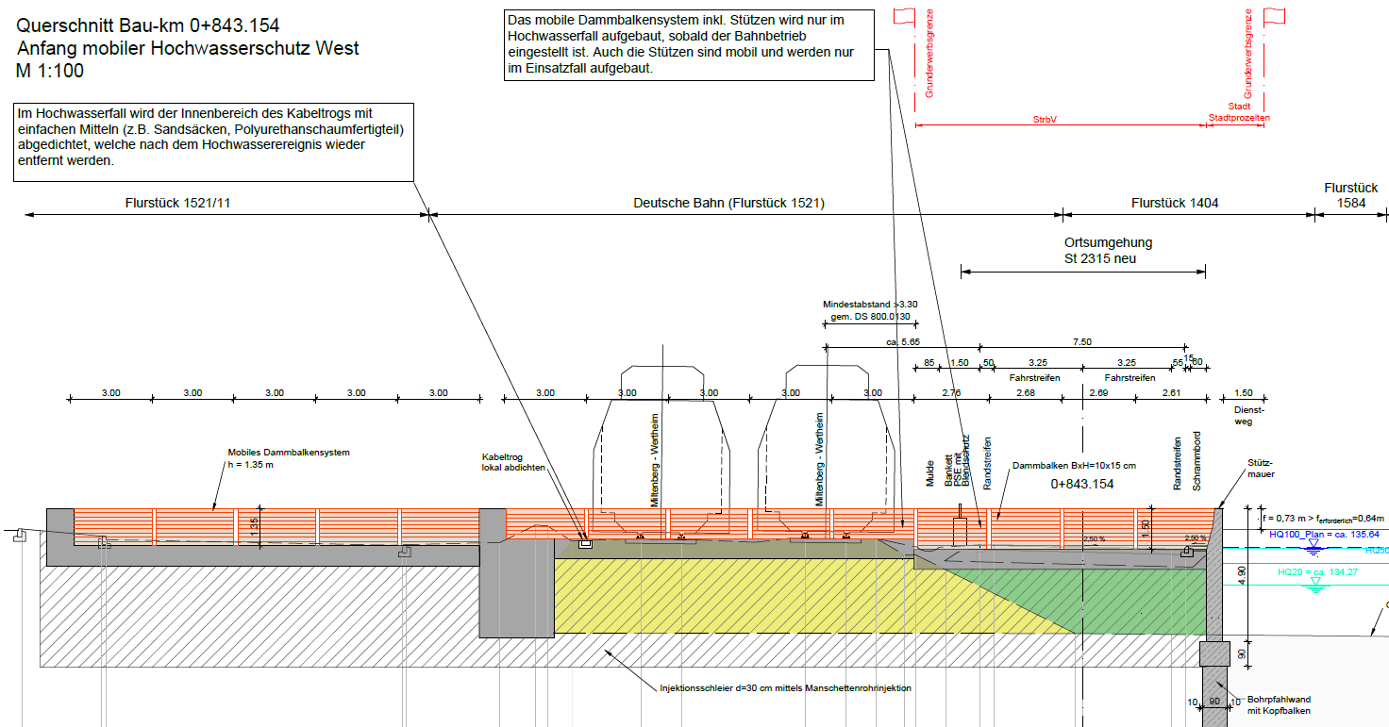
Querschnitte – mobiler Hochwasserschutz

Slide 24
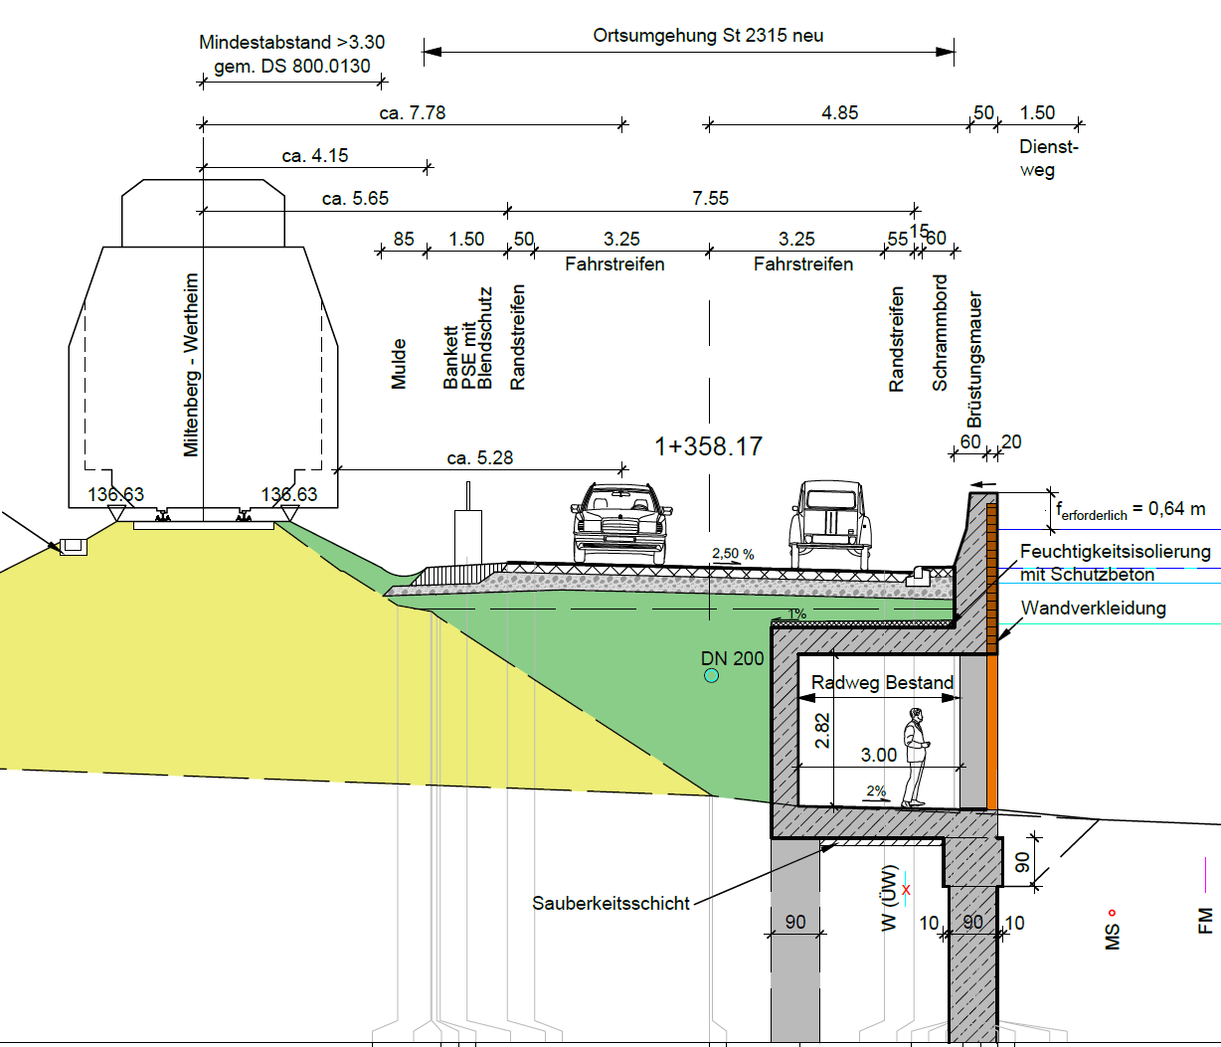
Querschnitte - Mainarkaden

Slide 25
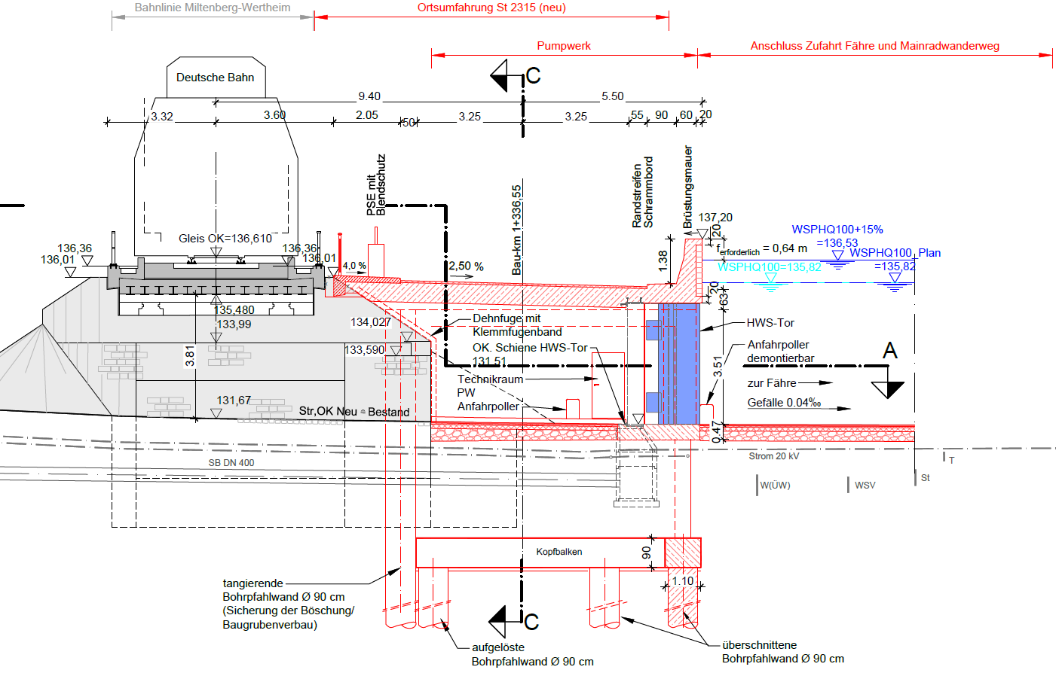
Querschnitte – Durchfahrt Fähre

Slide 26
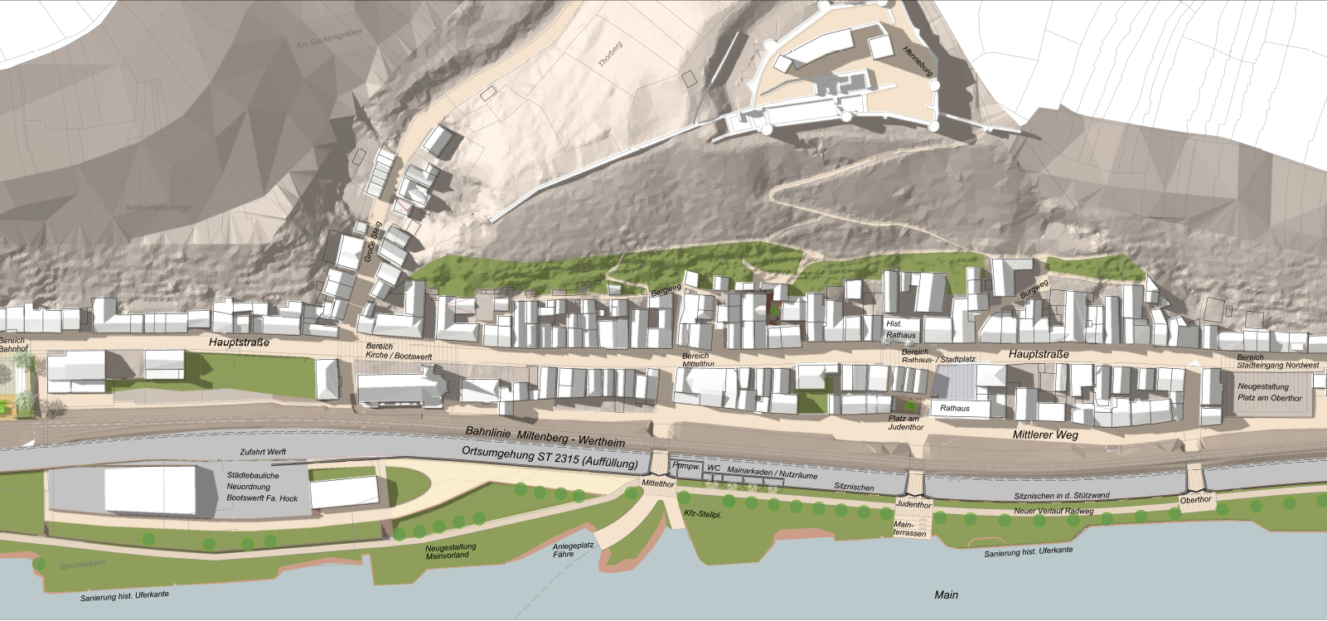
Herzlichen Dank für Ihre Aufmerksamkeit!

